Slide 1

Die Zeitung
Multimediales Geschichtebuch

Slide 2
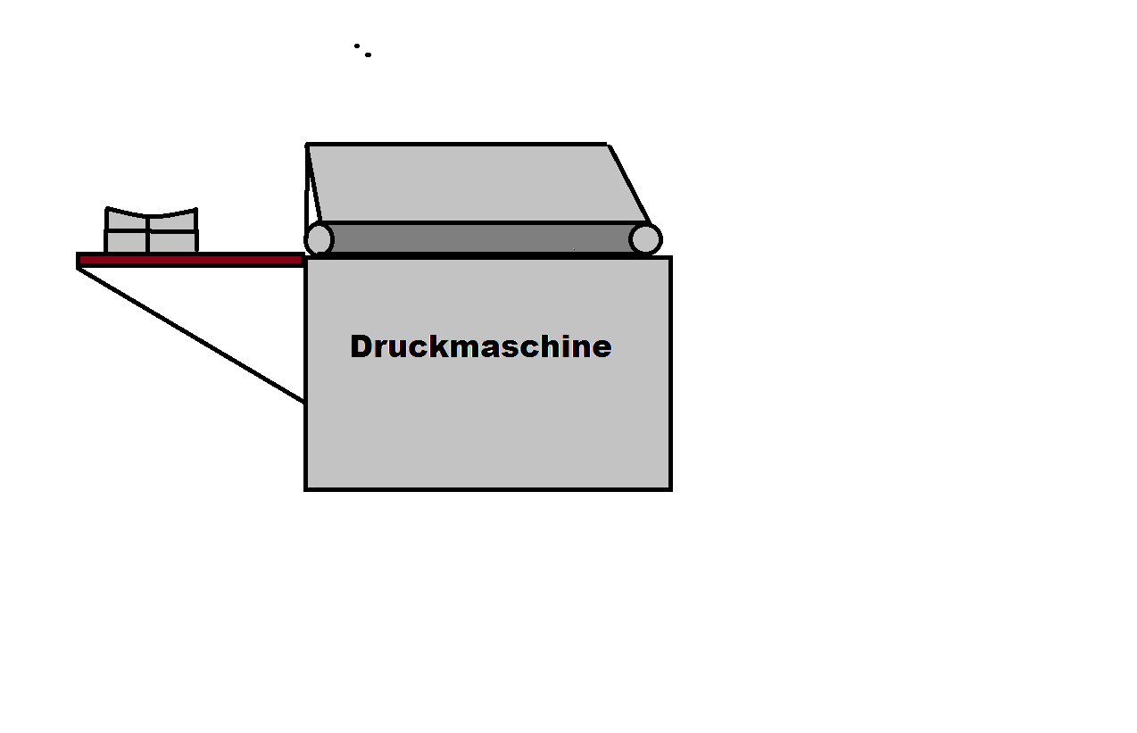
Nun, hier beginnt meine Reise: Ich bin gerade durch die Druckerei gelaufen! Ich werde mit 6 anderen Zeitungen zusammengebunden.

Slide 3
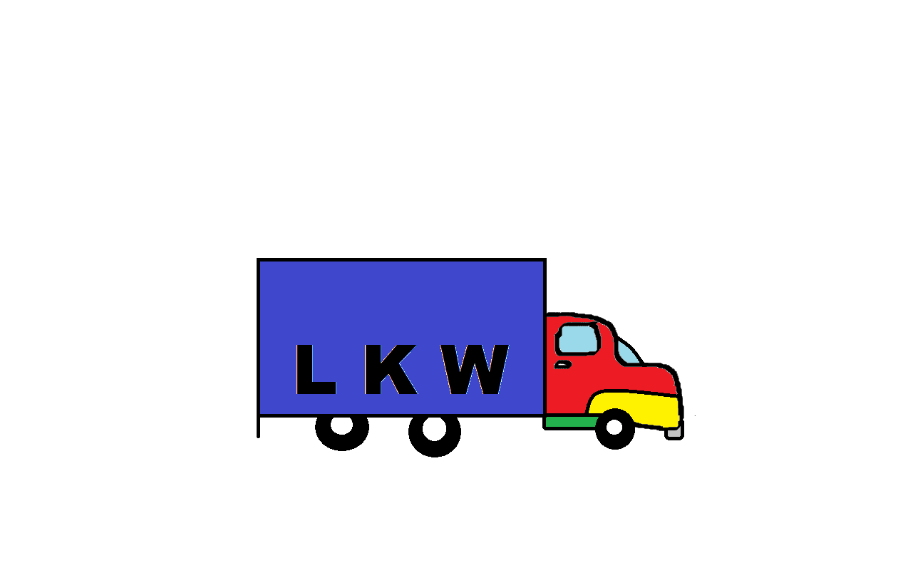
Ich fahre mit dem LKW in die Stadt. Danach werde ich bei einer Bushaltestelle ausgeliefert.

Slide 4

Nach ein paar Tagen nimmt mich eine alte Dame mit.

Slide 5

Es war eine weite Reise zu meinem neuen Zuhause. Wie wir angekommen sind, setzt sie sich in einen großen Stuhl, klappt mich auf und liest mich.

Slide 6
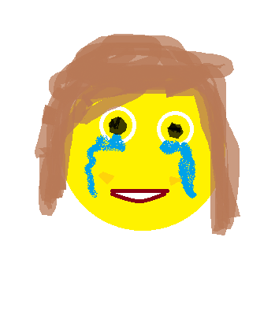
Sie lacht, regt sich auf und weint fast. Sie legt mich auf den kleineren Stapel von zweien. Der zweite war viel größer. Ich habe große Angst, dass ich auf dem Müllstapel liege doch am Abend nimmt sie den anderen Stapel.

Slide 7
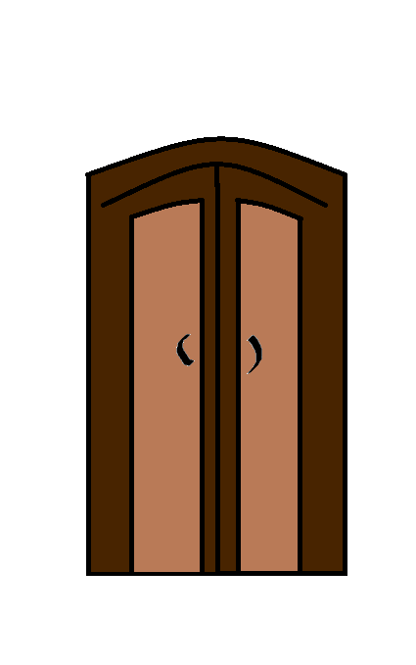
Sie nimmt dann auch meinen Stapel und legt ihn in einen geöffneten Schrank zu anderen Zeitungen. Anscheinend sammelt sie Zeitungen. Ebenfalls glaube ich, dass sie mich besonders liebt sie sieht mich jeden Tag an.

Slide 8
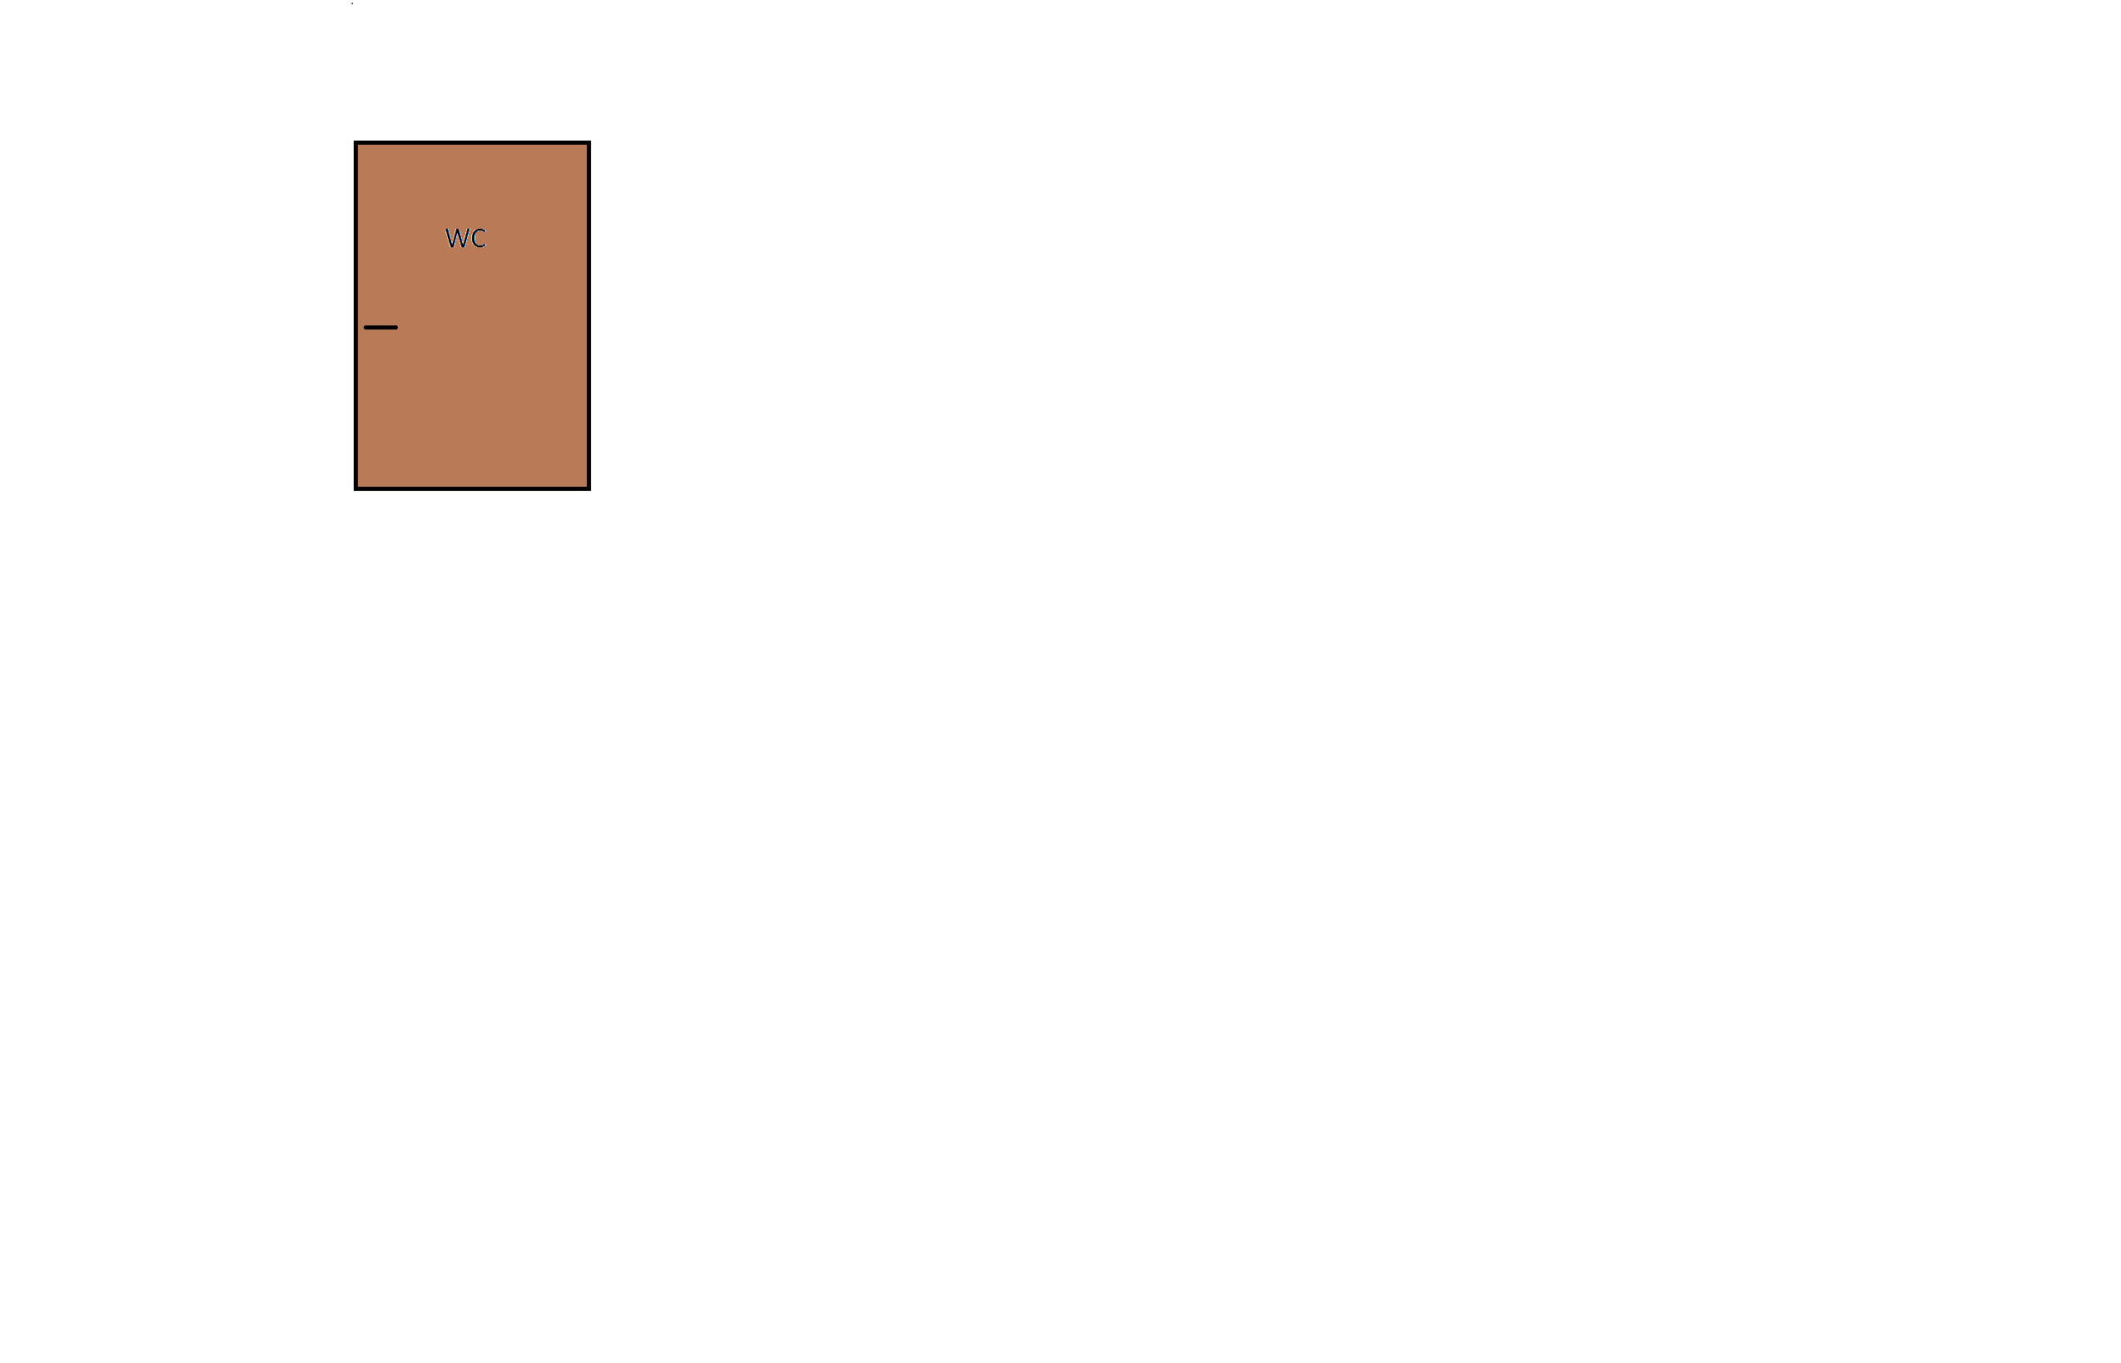
Eines Tages nimmt sie mich auf das Klo, aber ich wundere mich schon, wo das Klopapier war. Sie stand auf zerriss mich und weint auch zugleich. Sie wischt sich mit mir ab. Ich starb nachdem sie mich zerrissen hat. Das war meine kurze Zusammenfassung meines Lebens.

Slide 9
Mir hoff´n es hot eich gfoi´n
Laura & Madeleine

